Slide 1
Ontwikkelingspyschologie
Leerjaar 2
Periode 8 les1

Slide 2
Periode opdracht
elke les krijg je een opdracht die aansluit bij de lesstof..
elke week maak je deze opdracht
alle opdrachten samen vormen een logboek van OPS periode 8
het eerste deel van het logboek lever je in in week 5, dan heb je de
eerste 4 lessen uitgewerkt
les 9 moet het logboek ingeleverd worden/zijn
Je kan deze periode alleen halen als
minimaal 80% aanwezigheid (2 opties per les: aanwezig of afwezig)
actieve werkhouding (laptop mee en actief meedoen met de les)
inleveren van het complete logboek

Slide 3
Periode planning
Week | Datum
1 | Les 1 | Introductie + NAH
2 | Les 2 | Communicatiestoornis
3 | Les 3 | Zintuigelijke beperking
4 | Les 4 | Angststoornis
5 | Les 5 | Obsessieve-compulsieve stoornis
6 | Les 6 | Hoogbegaafdheid
7 | Les 7 | Hoog gevoeligheid
8 | Les 8 | Zelfstandig werken
9 | Les 9 | Afronden en Inleveren logboek + evaluatie periode/opdracht
10 | locatieweek

Slide 4
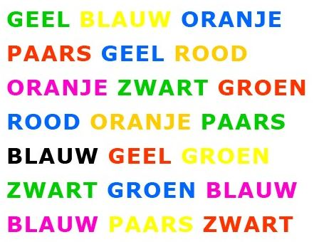
Energizer…
zeg in snel tempo van de volgende woord de kleur van het woord…
dus niet de tekst lezen

Slide 5
Gespecialiseerde opvang
Voor kinderen met extra zorgvraag die niet terecht kunnen op de gewone opvang
Ontwikkelingsstoornissen en ontwikkelingsproblemen
Uitgangspunt: individuele ontwikkeling en mogelijkheden van het kind
Elk kind heeft een handelingsplan

Slide 6
ontwikkelingsstoornis
Ontwikkelingsstoornis is een aandoening die de ontwikkeling van een kind ernstig belemmert en treed altijd op in de kindertijd of pubertijd. De omgeving oefent wel invloed uit op de stoornis, maar de omgeving is NIET de oorzaak
Ontwikkelingsprobleem is WEL veroorzaakt door de omgeving, bijvoorbeeld een traumatische ervaring waardoor er gedragsverandering optreed zoals angst, agressie etc. De ontwikkeling wordt minder belemmerd, het kind heeft nog steeds vermogen om zich verder te ontwikkelen
Door middel van NORMTABELLEN wordt gekeken in hoeverre men zich ‘zorgen’ moet maken over de achterstand van een kind. (lezen pagina 80)

Slide 7
Deze periode
Veel voorkomende doelgroepen binnen gespecialiseerde opvang zijn:
Verstandelijke beperking
ASS
ADD en ADHD
DCD (lichte motorische stoornissen)
NAH
Communicatiestoornissen
Zintuigelijke beperkingen
Angststoornissen
Dwangstoornis (OCS)
Hechtingsproblematiek
Hoogbegaafdheid
Hooggevoeligheid

Slide 8
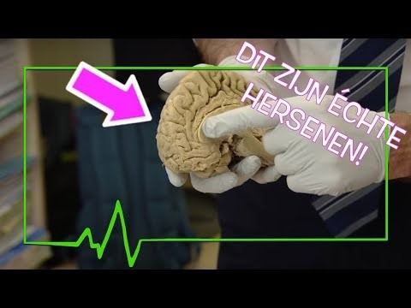
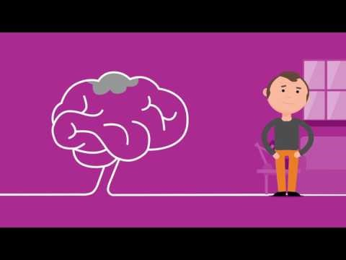
NAH Niet aangeboren hersenletsel
Is een verzamelnaam voor alle beschadigingen aan de hersenen die op latere leeftijd zijn ontstaan
Gezonde hersenen:
https://www.youtube.com/watch?v=7W9jaoJCaRk

Slide 9
samengevat
De hersenen bestaan uit twee helften die elk wat anders doen, maar wel samenwerken. Links is gericht op de rechterzijde van het lichaam, rechts op de linkerzijde van het lichaam. Links is meer betrokken bij emoties en meer betrokken bij de verwerking van de informatie via de ogen. Rechts is meer betrokken bij het rationele, dit is het logisch denken
De hersenstam zorgt voor dat we in leven blijven en regelt de ademhaling, de bloeddruk en de lichaamstemperatuur
De tussenhersenen selecteren de binnengekomen informatie en geven deze door
De grote hersenen regelen ons bewustzijn, onze persoonlijkheid en ons denkvermogen
De kleine hersenen sturen aan de lopende band boodschappen naar de spieren, zodat bewegingen soepel verlopen
De hersenen zijn flexibel: ze veranderen voordurend en reageren continu op de informatie die binnenkomt via onze zintuigen. Onze hersenen herkennen de binnengekomen informatie en zijn daarom in staat om adequaat te reageren.
Zonder zuurstof sterven ze af. Dode hersencellen kunnen maar beperkt hersteld worden, de functie van beschadigde hersencellen kunnen andere hersencellen overnemen

Slide 10
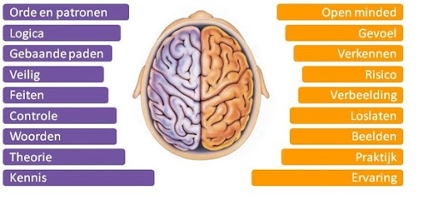
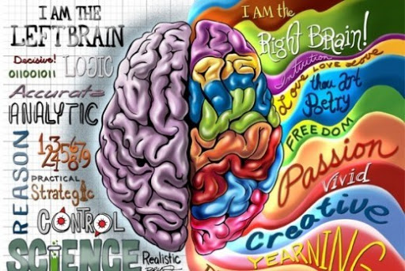
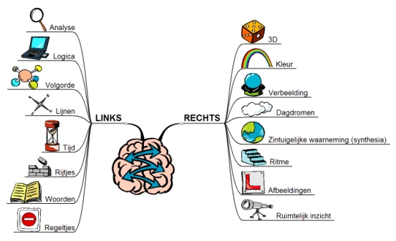

Slide 11
NAH
Door beschadiging herkennen de hersenen bijv. de binnengekomen informatie niet en verwerken het verkeerd
De oorzaak, ernst en uiting kan heel erg verschillen
Cognitieve stoornissen en problemen
Zintuiglijke stoornissen
Motorische stoornissen
Emotionele stoornissen
Bijvoorbeeld
Afasie: problemen met uitdrukken van taal en/of begrijpen van gesproken of geschreven taal. Ze begrijpen meestal wel wat je zegt, maar reageren vreemd of praten moeizaam (niet vloeiend of met lossen woorden)
Apraxie: het onvermogen om doelbewuste handelingen uit te voeren; dus voorwerpen verkeerd gebruiken, losse bewegingen wel kunnen maken, maar niet combineren tot een geheel
Oorzaken: hersenbloeding of zuurstofgebrek: herseninfarct, ongeluk, bijna verdrinking/verstikking, ernstige vergiftiging (oa drugs), tumor, hartstilstand, hersenbloeding, operatie.
Meestal komt dit voor bij volwassenen, maar ook kinderen kunnen slachtoffer zijn. Denk ook aan shaken-babysyndroom

Slide 12
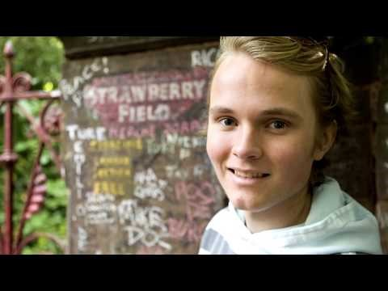
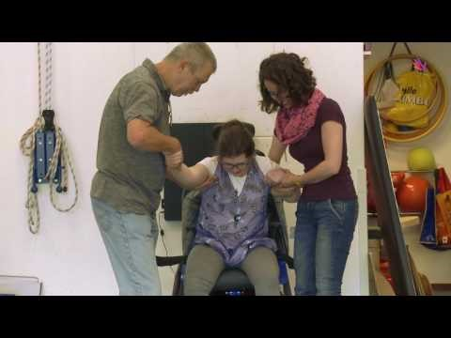
https://www.youtube.com/watch?v=GCpvb5qiY5g
https://www.youtube.com/watch?v=QzQXZZOPdCg

Slide 13
begeleiding
Communicatie problemen
Emotionele problemen
Aanpassen van communicatie aan de mogelijkheden van het kind (de persoon)
bijv. korte eenvoudige zinnen, vraag 1 ding te gelijk, wacht op reactie, praat rustig, maar natuurlijk, benadruk belangrijke woorden met je stem, maak gebruik van ondersteunende middelen zoals plaatjes, gebaren en aanwijzen.
Las pauzes in zodat het kind je kan blijven volgen!!
Geef duidelijke grenzen
Beloon negatief gedrag niet
Het helpt niet om het kind aan te spreken op het gedrag, het kan zijn gedrag niet bijsturen (ook niet als het weer rustig is)
Geef en time-out (uit de situatie halen), het is geen straf!
Kondig aan wat er gaat gebeuren, verras het kind er niet mee
Negatieve aandacht is ook aandacht en dus beloning

Slide 14
In je logboek…
Kennis/theorie over
Wat is NAH,
Wat zijn de oorzaken,
Welke verschillende vormen/uitingen zijn er,
Hoe zien deze er uit in de praktijk (kenmerken, wat valt op etc),
Waar moet je in de begeleiding rekening mee houden / extra aandacht aan besteden

